Slide 1
Introduction au processus et aux méthodes LEAD
Notes:
Acknowledge hard work of the TTs in developing work plans
Warn that this is a presentation is participatory

Slide 2
Buts et objectifs de l'atelier initial
But
Concevoir et mettre en œuvre des interventions en matière de leadership et de gestion pour améliorer l'engagement, la responsabilisation et la prestation de services en matière d'élimination du paludisme
Objectifs
Identifier et classer par ordre de priorité les principaux défis et opportunités en matière de gestion de programme pour les personnes et les équipes
Obtenir l'avis d'experts sur les défis à relever lors de la transition de la lutte contre le paludisme à l'élimination de la maladie
Former une équipe de travail gérée de manière transversale et hiérarchique pour affiner et mettre en œuvre les plans d'action
Notes:
In order to set the stage and make sure we are all working from the same foundation
Monitoring is a continuous, ongoing process involving the collection of data at multiple points during a planning cycle, starts with the collection of baseline data at the beginning
Evaluation is an exercise done at the end of a program to help you understand how and to what extent a program is responsible for particular results, requires the collection of data at baseline and at the end of a program
Formal evaluation involves a control or comparison group
In the absence of that, we can say the work of the Task Team contributed to any resulting change but cannot fully attribute those changes to your work
Monitoring should be done at every stage with data collected, analyzed, and used on a continuous basis.

Slide 3
Caractéristiques principales de l’outil LEAD
Processus collaboratif et itératif
Révision et ajustements continus
Amélioration de la qualité
Apprentissage par l'action
Pratique réflexive
Notes:
A benchmark from which you can measure progress

Slide 4
Le processus de l’outil LEAD
Amélioration et évaluation continues
Clarification des acteurs clés de l'ensemble du système, perspectives des différentes parties prenantes, garantie d'un soutien politique, éviter le double emploi
ATELIERS
Évaluation de la situation
Commentaires
Plan d'action et développement de métriques
Priorité donnée aux activités visant à relever les défis et à tirer parti des opportunités ; chacune d'entre elles est prise en charge par les parties prenantes concernées, avec des objectifs et des métriques clairs
Suivi et coaching continus
PLANIFIER
Animateurs de formation
EXÉCUTER
AGIR
Analyser les résultats
Mettre en œuvre le plan de travail
ÉTUDIER
Gestion élargie du processus basée sur les compétences, les connaissances et l'autorité nécessaires
Informations de gestion permettant le suivi, l'élaboration de politiques et la diffusion
Recueillir des données
ÉQUIPE OU GROUPE DE TRAVAIL
Notes:
Can anyone define what an indicator is? It is a sign of progress – used to determine whether a program is achieving its objectives
Qualitative: help to supplement numbers/percentages provided by quantitative
What is the difference between process, outcome, and impact indicators?
Process: measure activities carried out to achieve a program objective, butts in a seat! But what have the people have been trained done with their knowledge/skills, how have they changed their behavior
Outcome: immediate results through the execution of activities
Impact: long-term effects or end results of a program, e.g. change in health status, reduction in mortality, morbidity

Slide 5
Plan d'action de l'équipe de travail
Défis et opportunités principaux abordés par le plan d'action | Activités | Indicateurs quantitatifs | Données de référence | Cible | Données finales | Source des données | Qui va les collecter ? | Pour quand ? | Progression
Notes:
I would like to hear from each task team how they went about selecting indictors.
Practical: can be collected on a timely basis and at a reasonable cost
Independent: non-directional, can vary in any direction, e.g. # of people using LLINs rather than an increase in the # of people using LLINs
Reliable: can be measured repeatedly with precision by different people
Relevant: extent to which a result can be attributed to an activity
Linkage of action plan indicators to national, regional, global indicators: Henry will cover this.

Slide 6
Principaux éléments du processus LEAD
Ateliers initiaux et de suivi avec un échantillon représentatif du personnel du PNLP ; 3 à 5 réunions pour un groupe central (équipe de travail)
Identification et mise en œuvre de solutions pour relever les défis et opportunités spécifiques identifiés lors des ateliers
Mesures d'évaluation

Slide 7
Techniques et activités utilisées pendant les ateliers
Recréation d’un système de réunion inclusive
Écoute active
Consultation amicale
Cartographie des processus
Techniques d'amélioration de la qualité
  Analyse des causes profondes
    Analyse en arêtes de poisson
    Brainstorming
    Organigrammes
    Diagrammes de causes/effets
    5 « Pourquoi »
  Cycle Planifier-Exécuter-Étudier-Agir
Notes:
What kind of indicators are the first 3 indicators?
Refined 2nd b/c not only about that the visit was conducted but that problems were solved/assistance was provided, value of qual data to supplement this
4th: baseline was 89%, target was 100%
Barriers to success: lack of malaria case management chart sourced for
I would refine the indicator to lack of training and supplies for case management, once it become clear that lack of malaria drugs/case mgmt. charts were an issue
What specifically about surveillance do the trainings cover? Is there some sort of metric to see improvement in surveillance? I know that there is also the metric below about timeliness/completeness of reporting below.

Slide 8
Vue d'ensemble de l'amélioration de la qualité (AQ)
Hiérarchisation des causes profondes et des interventions
Notes:
Acknowledge hard work of the TTs in developing work plans
Warn that this is a presentation is participatory

Slide 9
Objectifs d'amélioration de la qualité
L'amélioration de la qualité cherche à répondre à trois questions centrales :
Comment pouvons-nous faire de l'amélioration de la qualité une routine, plutôt qu'une approche réactive pour combler les lacunes au niveau de la prestation de services ?
Comment pouvons-nous renforcer les systèmes de santé pour obtenir des résultats optimaux ?
Comment obtenir un impact à grande échelle tout en assurant une durabilité à long terme ?
Notes:
For Rundu: According to the CHWs reporting tool, a total of 3758 Household members over 12 years and above received health education

Slide 10
Quel est le problème ?
« Les interventions en matière de soins de santé dont on sait qu'elles donnent des résultats et sauvent des vies ne sont pas mises en œuvre à chaque fois pour chaque patient. Nous devons combler ce fossé entre le savoir et l'action. »
- Institut de médecine : Rapport « Crossing the Quality Chasm »
L'AQ cherche à combler le fossé entre « savoir et faire ».
Le fossé entre « savoir et faire » - comment ce que nous savons diffère de ce que nous faisons
Ce que nous savons
Ce que nous faisons
Notes:
Question: Is this for outreach, IRS, ACD, larviciding, or all 4 activities?
How might we refine this challenge and the indicator?
Is it that the outreach activities can’t be completed? So maybe could be % of outreach activities that could be completed vs. # of activities planned?

Slide 11
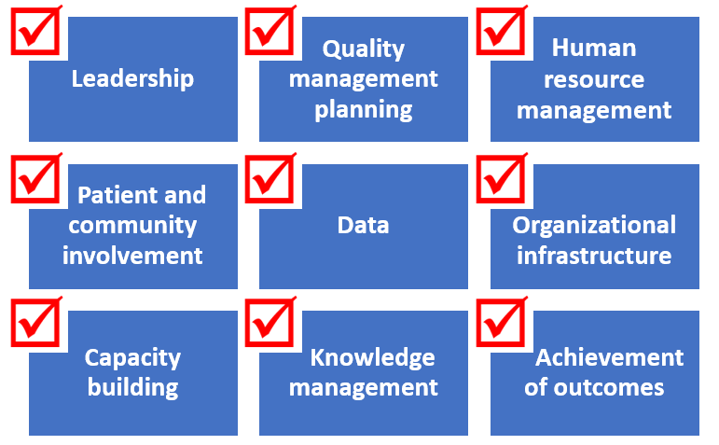
Gestion de la qualité : Éléments clés du programme
Planification
de la gestion
de la qualité
Gestion des ressources humaines
Leadership
Implication
des patients
et de la communauté
Données
Infrastructure organisationnelle
Renforcement des capacités
Gestion des connaissances
Obtention
des résultats
Source : HEALTHQUAL
Notes:
What about completeness? Could it just be that the person reviewing the data provided feedback to any hf w/ incomplete data?
Could the visits be narrowed down to the hf that are late or providing incomplete reports? 3 of 35 in Rundu?
Is there a feedback loop to the hf from the person reviewing the reports regarding timeliness/completeness?
DHIS2 for Nankudu

Slide 12
Principes d'amélioration de la qualité
Concept fondamental d'amélioration :
« Chaque système est parfaitement conçu pour obtenir exactement le résultat qu'il permet d'atteindre. »
- W. Edwards Deming
Principes d'amélioration :
Comprendre le travail en termes de processus et de systèmes
Élaboration de solutions par des équipes de prestataires et de patients
Accent mis sur les besoins des patients
Tester et mesurer les effets du changement
Apprentissage par les pairs
Source : HEALTHQUAL, Quality Improvement: A Refresher
Notes:
Not just about holding meetings, what is your overall goal? Activating other groups to get involved?
# of new stakeholders involved in malaria activities. Are some existing while others are new stakeholders? (E8, DAPP, SFH, ELCIN Malaria, JC Flowers)
# of new malaria activities incorporated into CACOC and RACOC activities (Is the baseline currently zero or are there already some ongoing malaria activities?)
Reward best performing community (zero refusal),facilities and health care workers e.g. Certificates of appreciation

Slide 13
Un modèle d'amélioration (PEÉA)
Qu'est-ce que nous essayons d'accomplir ?
Comment saurons-nous qu'un changement correspond à une amélioration ?
Quel changement pouvons-nous apporter qui se traduira par une amélioration ?
Agir
Planifier
Étudier
Exécuter
Source : HEALTHQUAL, Quality Improvement: A Refresher

Slide 14
PROBLÉMATIQUE : Quel est le problème ou le manque que nous avons identifié dans notre système ?
PEÉA
OBJECTIF :
Quel processus ou résultat essayons-nous d'améliorer ?
AGIR
Nous adoptons, adaptons ou abandonnons le changement ?
Qu'est-ce qui doit être modifié avant le prochain cycle PEÉA ?
Que doit tester le prochain cycle PEÉA ?
PLANIFIER
Quel changement testons-nous ?
Sur qui testons-nous le changement ?
Quand est-ce qu'on effectue les tests ?
Où testons-nous ?
Quelles données devons-nous collecter ?
Qui collectera les données ?
Quand les données seront-elles collectées ?
Où les données seront-elles collectées ?
MESURE :
Comment saurons-nous qu'un changement entraînera une amélioration ?
ÉTUDIER
Analysez toutes les données et récapitulez les leçons apprises.
Le changement a-t-il entraîné une amélioration mesurable ?
EXÉCUTER
Qu'est-ce qui a été fait pour mettre en œuvre le changement ?
Le changement a-t-il été mis en œuvre comme prévu ?
Quels sont et où sont les obstacles à la mise en œuvre ?
Le changement était-il acceptable pour le personnel et les patients ?
Source : HEALTHQUAL, Quality Improvement: A Refresher

Slide 15
Pensée systémique
Ressources (entrées)
Activités (processus)
Résultats (conclusions)
Personnes
Infrastructure
Matériaux
Informations
Technologie
Ce qui est fait
Comment c'est fait
Services de santé fournis
Changements dans le comportement dans le domaine de la santé
Changements de l'état de santé
Satisfaction des patients
Source : Donabedian, A. Explorations in Quality Assessment and Monitoring Vol . 1. The Definition of Quality and Approaches to Its Assessment. Ann Arbor, MI: Health Administration Press, 1980.
Notes:
For Rundu: According to the CHWs reporting tool, a total of 3758 Household members over 12 years and above received health education

Slide 16
Pourquoi effectuer des mesures ?
Dissocie ce que vous pensez qu'il se passe de ce qu'il se passe réellement
Établit une base de référence : ce n'est pas grave de commencer avec des scores bas !
Permet d'éviter de mettre en place des solutions inefficaces
Contrôler les améliorations et prévenir les baisses de performance
Indiquer si les changements conduisent à des améliorations
Les mesures normalisées permettent de comparer les performances entre les sites
Notes:
For Rundu: According to the CHWs reporting tool, a total of 3758 Household members over 12 years and above received health education

